Slide 1

Clase 12. SQL
SUBLENGUAJE DML 2

Slide 2


RECUERDA PONER A GRABAR LA CLASE

Slide 3
No se olviden del AFTER CLASS
Martes 21 a las 21 hs (ARG)
Objetivos:
Ver sus dudas sobre teoría o práctica
Traer casos y problemas que tengan de la vida real para que los trabajemos
Ver ejemplos de sus entregas y dudas

Slide 4


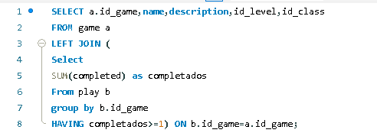

¡PARA PENSAR!
¿Dónde está el error?
CONTESTA EN EL CHAT

Slide 5
¡VAMOS A PRACTICAR UN POCO!
CODE PARTE 1:A

Slide 6
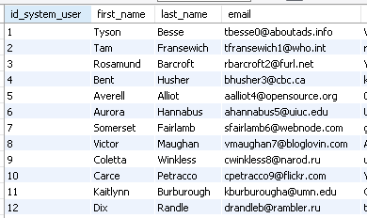
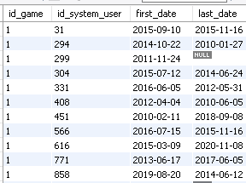
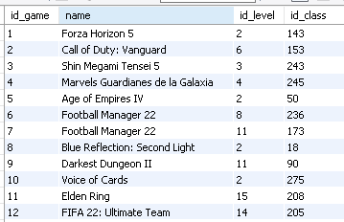
¡PARA PENSAR!
¿Qué tipo de tablas tenemos acá?
¿Transaccionales? ¿De hecho? ¿Dimensionales?
CONTESTA EN EL CHAT

Slide 7
¡PARA PENSAR!
¿Qué primary key tienen?
¿Cómo las podrían conectar entre ellas?
CONTESTA EN EL CHAT

Slide 8
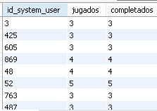
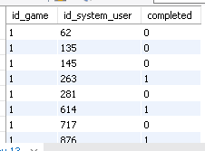
¡PARA PENSAR!
¿Qué tipo de tablas tenemos acá?
¿Transaccionales? ¿De hecho? ¿Dimensionales?
¿Cual tiene más información?
CONTESTA EN EL CHAT

Slide 9
¡VAMOS A PRACTICAR UN POCO!
CODE PARTE 1:B

Slide 10

Cómo enviar una duda en Slack
Implementar subconsultas para complementar a las sentencias DML
Archivos usados para importar datos.
OBJETIVOS DE LA CLASE

Slide 11
MAPA DE CONCEPTOS CLASE 12
CONSULTAS EN SLACK
INSERT
SUBLENGUAJE DML 2
DML CON SUBCONSULTAS
UPDATE
DELETE
CSV
TIPOS DE ARCHIVOS DE DATA
JSON
EXCEL

Slide 12

EJEMPLO DE DUDA EN SLACK

Slide 13
STACKOVERFLOW: Estructura de una pregunta
Introducción explicando nuestro problema.
Insertar tabla dummy donde se vea nuestro problema de manera rápida, sin filas ni columnas que sobren.
Agregar fotos de la tabla, para que sea más gráfico.
Mostrar lo que tenemos hasta ahora, si es que avanzamos en algo (opcional)
Mostrar resultado deseado
Definir tags adecuados

Slide 14
1 - Introducción explicativa
A - Escribir el problema
Tengo una columna en mi tabla que tiene informacion perosnal (PII) y tengo que compartirla con un copañero en una vista. Ellos tienen que ver el inicio de esa informacion, por que tienen que validarla. Basicamente, necesito reemplazar la ultima mitad de caracteres por asteriscos, pero no se como hacerlo.
B- Traducir al ingles
I have some columns with PII that I need to share with a coworker. They need to be able to see 50% of the characters and the other 50% should be replaced by Asterisks, but I dont know how to do it. Also, would you use a table or a view to do this? Do you have any advice? I'm pretty new in SQL.
Title: Partialy Hiding PII in a View

Slide 15
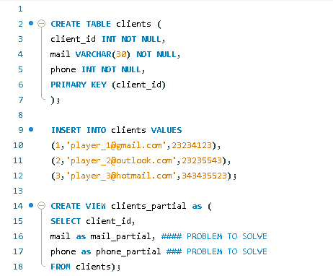
2- Creo tabla DUMMY con valores
A - Creo la tabla dummy
B - Inserto Valores
C - Creo view donde deberia estar la solucion

Slide 16


3/5 - Agrego lo que tengo y lo que necesito
Lo que tengo actualmente
Lo que necesito como resultado
* Para esto, creo un file y le saco screens: es mas gráfico que el código.

Slide 17
¡VAMOS A UNIR TODO EN UNA PREGUNTA DE SLACK!
CODE PARTE 2

Slide 18
SENTENCIAS INSERT, UPDATE, DELETE, COMPLEMENTADAS CON SUBCONSULTAS

Slide 19

LENGUAJE DML
La clase pasada aprendimos a utilizar las sentencias:
INSERT para agregar uno o más registros en una tabla.
UPDATE para modificar registros existentes en una tabla.
DELETE para eliminar uno o más registros en una tabla.
INSERT INTO nombre_de_la_table VALUES (dato1, dato2, dato3, ...);
UPDATE nombre_de_la_tabla SET campo2 = ‘dato2’;
DELETE FROM nombre_de_la_table WHERE (campo = ‘dato’);

Slide 20
LENGUAJE DML
En esta clase, comenzaremos a complejizar las situaciones del DML - DATA MANIPULATION LANGUAGE, integrando subconsultas a las diferentes operaciones, y aprendiendo algunas variantes más que enriquecen aún más a SQL.

Slide 21
OPERADOR IN / NOT IN

Slide 22
OPERADOR IN
El operador IN nos permite determinar si un valor es igual o se encuentra dentro de una lista de otros valores. La clásica sintaxis seria:
SELECT columnas FROM tabla
WHERE columna IN (valores);

Slide 23
¡VAMOS A PRACTICAR UN POCO!
CODE PARTE 3

Slide 24
INSERT CON SUBCONSULTAS

Slide 25



INSERT + SUBCONSULTA: USOS
Será utilizada una subconsulta en un INSERT cuando se quiera insertar filas a partir de un requisito en otra tabla.
Un ejemplo de esto seria el caso en el que tenemos dos tablas relacionadas entre sí por una clave foránea, podemos asegurarnos de que los datos están normalizados con una subconsulta con INSERT.

Slide 26
INSERT + SUBCONSULTA: Ejemplo
Volvamos a nuestro ejemplo de la clase anterior, donde tenemos nuestra tabla PAY, que debió estar relacionada con las tablas GAME y SYSTEM_USER. Insertamos registros en PAY, desatendiendo la integridad de las otras tablas.

Slide 27
Sintaxis de
INSERT + SUBCONSULTA
INSERT INTO new_class (id_level, id_class, description) VALUES
(17, 10, ‘Adventure Other’),
(15, 1, ‘Spy Other’),
(17, 20, ‘British Comedy’),
(17, 30, ‘Adventure ’),
(14, 1, ‘’),
(18, 1, ‘’);
Habremos creado varios registros en nuestra tabla NEW_CLASS.

Slide 28
INSERT INTO new_level_game (id_level, description)
(
SELECT DISTINCT id_level, 'New level'
FROM new_class
WHERE id_level NOT IN (
SELECT id_level
FROM level_game)
);
Sintaxis de
INSERT + SUBCONSULTA
.. vamos a buscar los id_level que agregamos que no están en la tabla LEVEL_GAME para insertarlos en nuestra nueva tabla NEW_LEVEL_GAME.

Slide 29

EJEMPLO EN VIVO
Llevemos el anterior ejemplo a un script de Mysql Workbench.

Slide 30

INSERT + SUBCONSULTA: ejemplo
Abrimos una nueva pestaña de Script y agregamos las tablas, los insert y las consultas de las diapositivas anteriores:
Creamos las tablas nuevas
Hacemos los insert en NEW_CLASS
Hacemos los insert en NEW_LEVEL_GAME
1
2
3

Slide 31
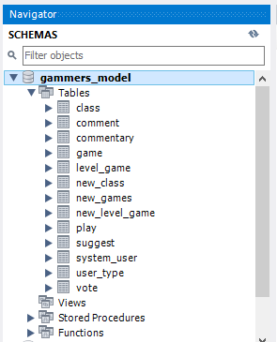
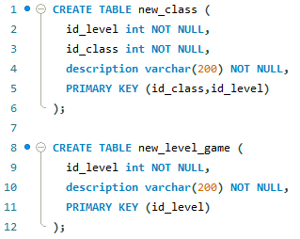
INSERT + SUBCONSULTA: ejemplo
Creamos las tablas nuevas.
1

Slide 32
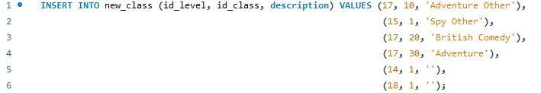
INSERT + SUBCONSULTA: ejemplo
2
Hacemos los insert en NEW_CLASS.

Slide 33

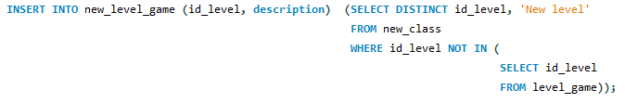
INSERT + SUBCONSULTA: ejemplo
3
Hacemos los insert en NEW_LEVEL_GAME
Finalmente llegamos al resultado esperado, integrando una subconsulta dentro de una sentencia SQL INSERT.

Slide 34
¡VAMOS A PRACTICAR UN POCO!
CODE PARTE 4

Slide 35
☕
BREAK
¡5/10 MINUTOS Y VOLVEMOS!

Slide 36
UPDATE CON SUBCONSULTAS

Slide 37

UPDATE + SUBCONSULTA: definición
De igual forma que con la cláusula INSERT, también podemos aplicar una actualización de información en tablas utilizando la sentencia UPDATE combinada con una subconsulta SQL.

Slide 38
UPDATE + subconsulta: sintaxis
UPDATE tabla
SET unCampo = valor
WHERE otroCampo = (SELECT campo FROM tabla WHERE condiciones);
En la cláusula WHERE podremos reemplazar el operador de comparación por el cual creamos conveniente.
Alternando el operador podremos definir si queremos que la actualizacion sea masiva o particular.

Slide 39
EJEMPLO EN VIVO
Actualizaremos de forma masiva registros almacenados en la tabla NEW_CLASS.

Slide 40
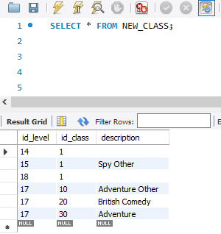
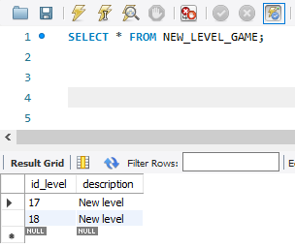
UPDATE + SUBCONSULTA: ejemplo
Debemos actualizar al nivel 20 todos aquellos registros de la tabla NEW_CLASS que su identificador de id_level se encuentre dentro de la tabla NEW_LEVEL_GAME.

Slide 41
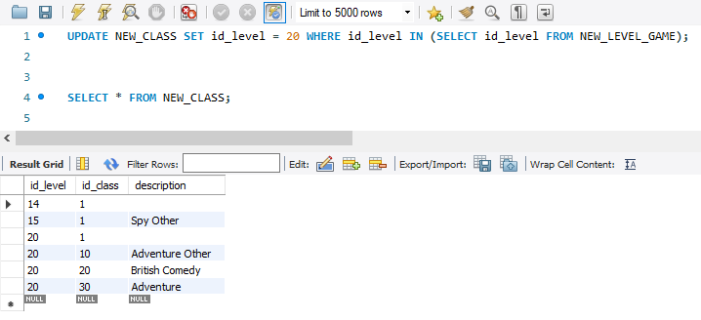
UPDATE + SUBCONSULTA: ejemplo

Slide 42
¡VAMOS A PRACTICAR UN POCO!
CODE PARTE 5

Slide 43
DELETE CON SUBCONSULTAS

Slide 44
DELETE + subconsulta: sintaxis
La estructura DELETE se establece definiendo una condición que se deba cumplir para eliminar registros. Finalmente, el valor a especificar en la condición, tendrá como resultado lo que devuelva la subconsulta SELECT.
DELETE FROM tabla
WHERE campo = (SELECT * FROM otraTabla WHERE condición);

Slide 45
EJEMPLO EN VIVO
Eliminemos aquellas nuevas clases que no van a poder estar relacionados con ningún registro de la tabla NEW_LEVEL_GAME

Slide 46
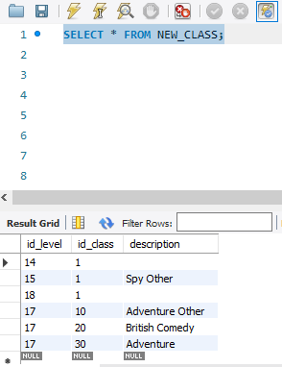
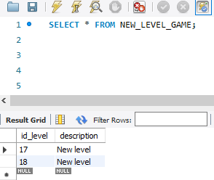
DELETE + SUBCONSULTA: ejemplo
Continuemos con el ejemplo de las nuevas clases y niveles trabajados hasta el momento:

Slide 47
DELETE + SUBCONSULTA: ejemplo
Generemos la sentencia para eliminar aquellas nuevas clases que no van a poder estar relacionados con ningún registro de la tabla NEW_LEVEL_GAME.
DELETE FROM NEW_CLASS WHERE id_level NOT IN (SELECT id_level
FROM NEW_LEVEL_GAME);

Slide 48
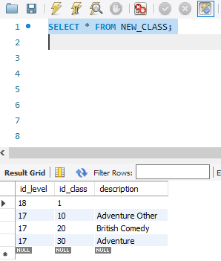
DELETE + SUBCONSULTA: ejemplo
Puedes validar luego, directamente sobre la tabla NEW_CLASS, que los registros indicados hayan sido eliminados correctamente.

Slide 49

Mientras practiques operaciones de actualización al igual que operaciones de eliminación de registros, te recomendamos crear tablas de backup con los datos a modificar/eliminar, para que puedas restaurar rápidamente los mismos en el caso que la cláusula especificada haya modificado o eliminado más o menos información de la esperada.

Slide 50
¡VAMOS A PRACTICAR UN POCO!
CODE PARTE 6

Slide 51
IMPORTANDO DESDE ARCHIVOS

Slide 52
TIPOS DE ARCHIVOS PARA IMPORTAR DATOS EXTERNOS

Slide 53
¡PARA PENSAR!
¿Qué opciones de formato de archivos para importar o exportar datos conoces?
CONTESTA EN EL CHAT DE ZOOM

Slide 54




TIPOS DE ARCHIVOS PARA IMPORTAR DATOS
Los formatos más populares para importar/exportar datos, son:
Archivos separados por coma (Comma Separated Values). | Archivos EXCEL (Microsoft Excel) | Archivos JSON (JavaScript Object Notation).

Slide 55

ARCHIVOS CSV
Se engloban bajo el formato “archivo de texto”, estructurando su contenido separado por una coma. Cada bloque de texto condice con un campo de la tabla de datos.

Slide 56
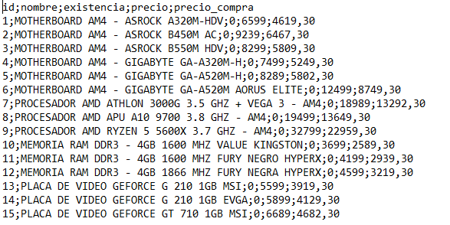
ARCHIVOS CSV
Como podemos ver, su formato interno es simple y fácil de interpretar.
La extensión del archivo es relativa, siempre que éste sea estructurado bajo el formato texto plano.

Slide 57
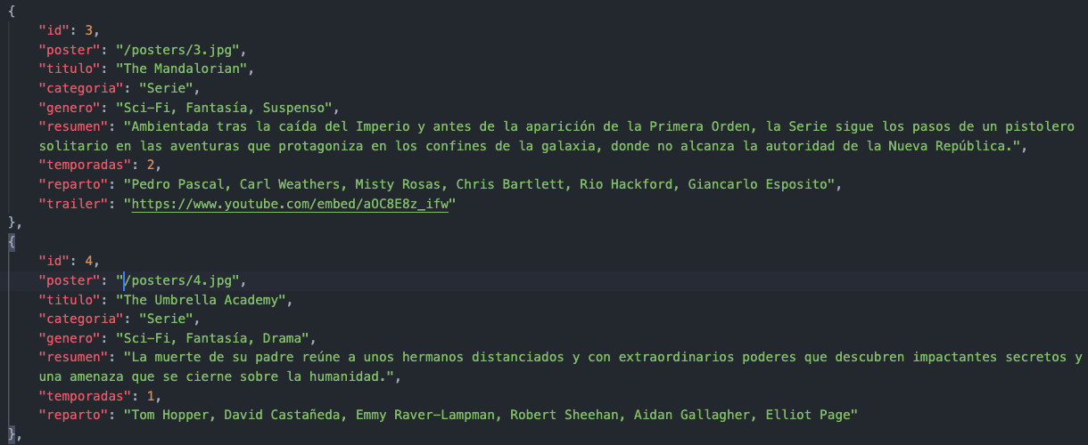
FORMATO JSON
JSON es un formato de transporte muy utilizado en el mundo de la programación. Intercomunica diferentes tecnologías de software normalizando la información bajo un mismo “idioma”.

Slide 58
FORMATO JSON
El contenido de cada “registro”, se encierra entre las llaves { y }. Cada dato se separa del otro por una coma, y se utiliza el formato clave - valor.
La clave equivale al nombre del campo y, el valor, al dato que se almacena en el mismo.

Slide 59
¿QUE HAGO SI TENGO UN EXCEL?

Slide 60
EXCEL TO CSV
Si lo que tenemos es un archivo Excel, lo mejor que podemos hacer es cambiarlo a formato CSV con los siguientes pasos:
Abrir el archivo con Microsoft Excel
Hacer click en guardar como y elegir el formato “Comma Separated Value”
Aceptar las advertencias y listo!

Slide 61
¡PRACTICA DE ESTE TEMA PARA LA CLASE QUE VIENE!

Slide 62

¿QUIERES SABER MÁS? TE DEJAMOS MATERIAL AMPLIADO DE LA CLASE

Slide 63


Subconsulta (update - delete) | Diego Moisset de Espanes

Slide 64

¿PREGUNTAS?

Slide 65
¡MUCHAS GRACIAS!
Resumen de lo visto en clase hoy:
Sentencias insert, update, delete, complementadas con subconsultas.
Caso de pregunta en Slack
Tipos de Archivos para importar

Slide 66

OPINA Y VALORA ESTA CLASE

Slide 67
#DEMOCRATIZANDOLAEDUCACIÓN

